Slide 1
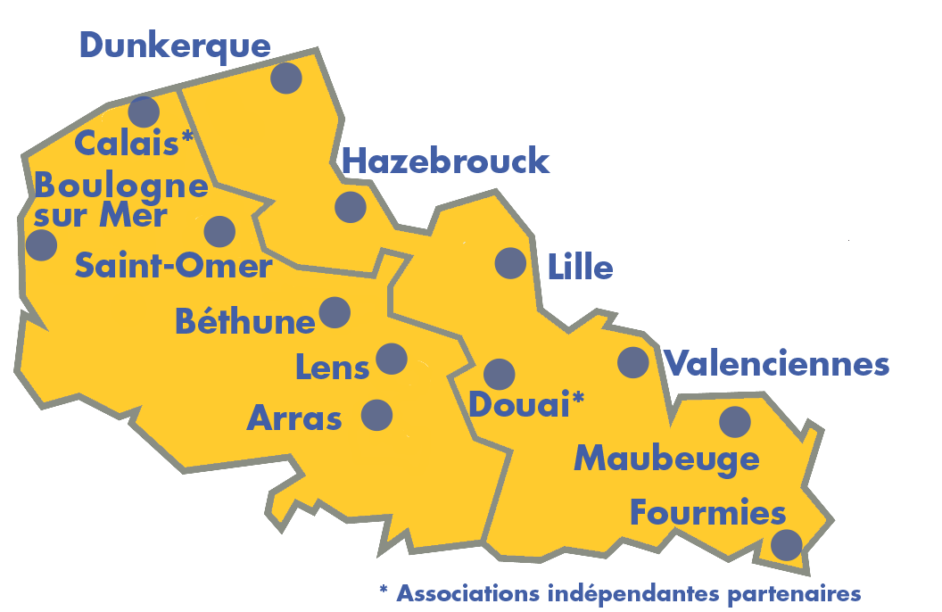






Droit au vélo
Association de promotion du vélo au quotidien
Une présence régionale

Slide 2
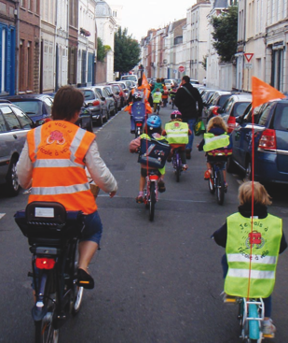
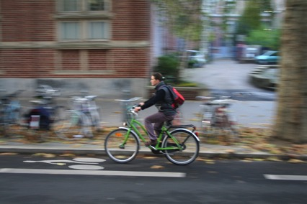
À vélo au travail
Sûr, économique et ponctuel
Le vélo comme moyen de déplacement
pour aller au travail, à l'école, faire ses courses, se rendre chez des amis…

Slide 3
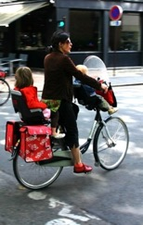
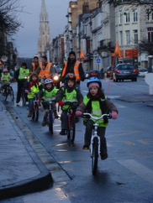
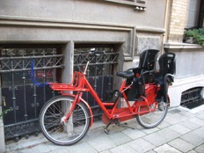
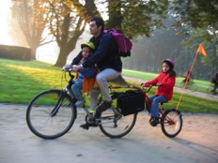
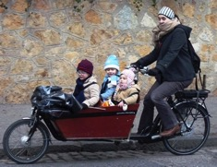
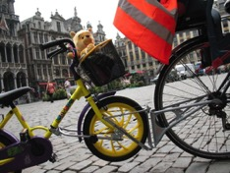
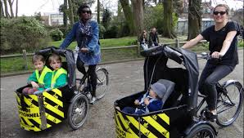
À vélo au travail
Sûr, économique et ponctuel
À chaque usage : une solution !

Slide 4
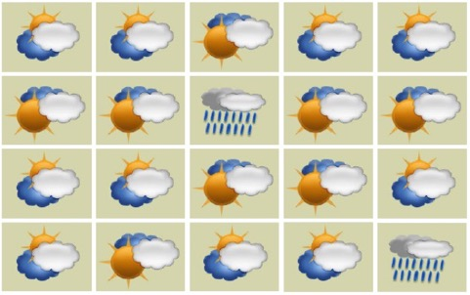
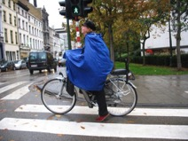
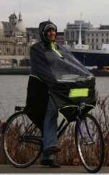

À vélo au travail
Sûr, économique et ponctuel
À chaque usage : une solution !
Dans la région, il pleut rarement au moment du déplacement à vélo (entre 6 et 8% selon les études)

Slide 5
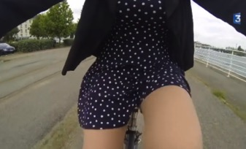
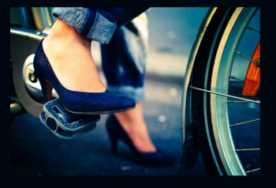

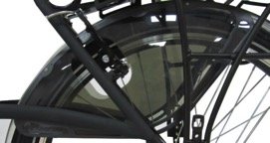
À vélo au travail
Sûr, économique et ponctuel
À chaque usage : une solution !

Slide 6
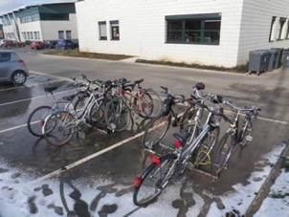



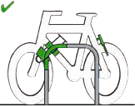

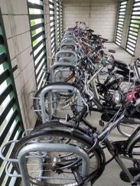
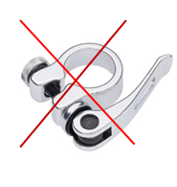
À vélo au travail
Sûr, économique et ponctuel
Contre le vol, des solutions
Éviter les accessoires amovibles

Slide 7
À vélo au travail
Sûr, économique et ponctuel
Le vélo, c’est dangereux ?

Slide 8
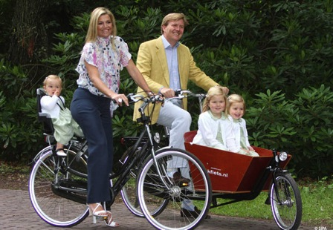
À vélo au travail
Sûr, économique et ponctuel
Les avantages du vélo au quotidien

Slide 9

À vélo au travail
Sûr, économique et ponctuel
La pratique régulière du vélo,
c'est bon pour la santé !
Une meilleure condition physique
Bien-être général : résistance à la fatigue, au stress, à l’anxiété
Moins de prise de poids
Moins de risques de maladies cardiovasculaires
On respire un air plus sain qu’en voiture

Slide 10
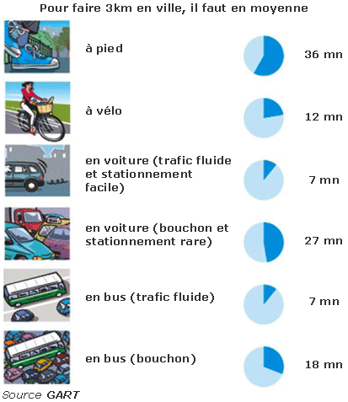
À vélo au travail
Sûr, économique et ponctuel
Rapidité et
ponctualité

Slide 11

À vélo au travail
Sûr, économique et ponctuel
Les coûts moyens
d'une voiture personnelle estimés entre 4000 et 10000 € par an
source : ADEME

Slide 12
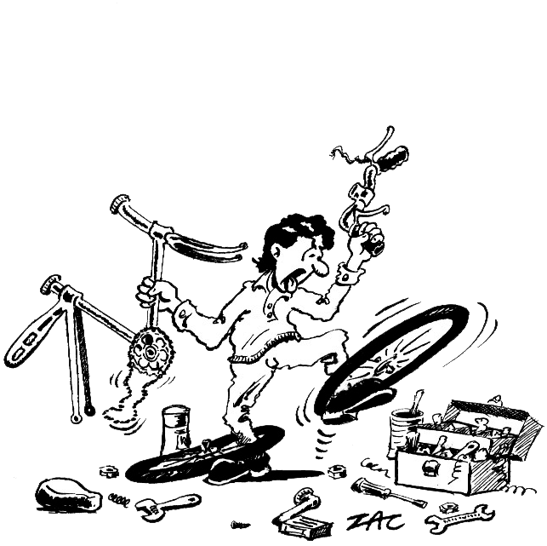
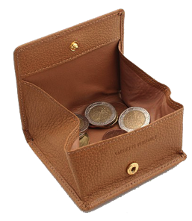
À vélo au travail
Sûr, économique et ponctuel
Les coûts moyens
d'un vélo estimés à une centaine d'euros par an

Slide 13

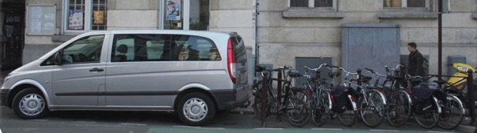
À vélo au travail
Sûr, économique et ponctuel
Le vélo, c'est bon pour la planète
Aucune émission de polluant et de gaz à effet de serre
Pas de bruit
Moins d’espace consommé
  ex. 1 place auto = 8 à 10 places vélo

Slide 14
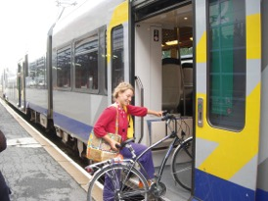
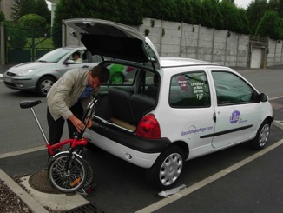
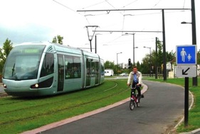
À vélo au travail
Sûr, économique et ponctuel
Intermodalité
Possibilité de combiner
plusieurs modes de déplacement

Slide 15
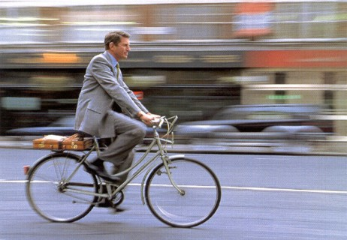
À vélo au travail
Sûr, économique et ponctuel
Conseils pour rouler en toute sécurité

Slide 16
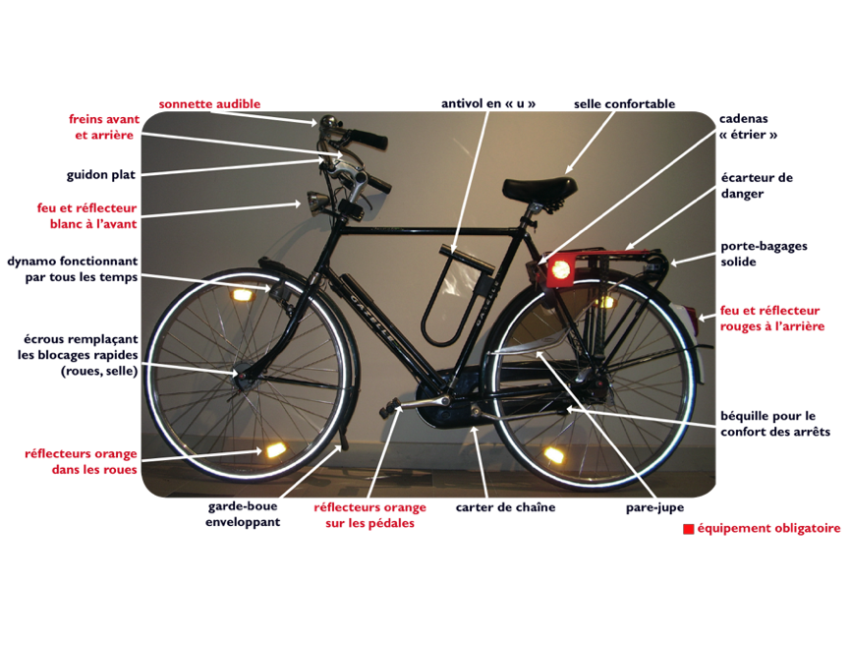
À vélo au travail
Sûr, économique et ponctuel

Slide 17

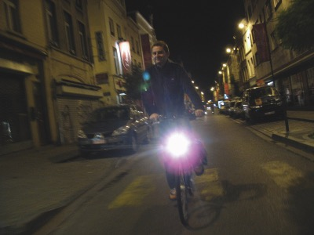
À vélo au travail
Sûr, économique et ponctuel
La nuit, l'éclairage c'est vital !

Slide 18
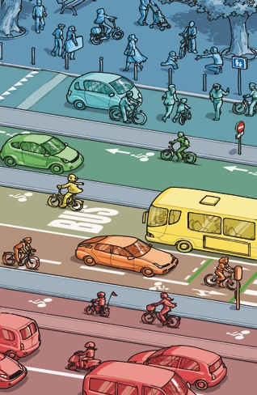
À vélo au travail
Sûr, économique et ponctuel
Les différents aménagements cyclables

Slide 19












À vélo au travail
Sûr, économique et ponctuel
La signalisation spécifique

Slide 20
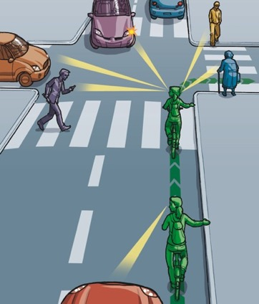
À vélo au travail
Sûr, économique et ponctuel
Anticiper les comportements des autres usagers !

Slide 21
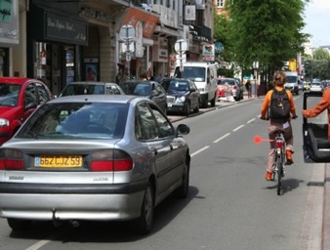
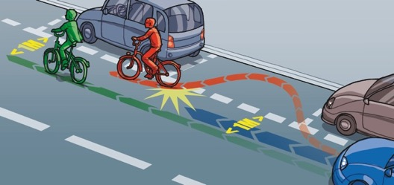
À vélo au travail
Sûr, économique et ponctuel
Conserver une distance de sécurité

Slide 22
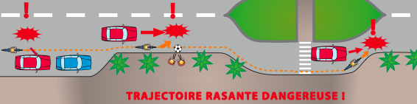
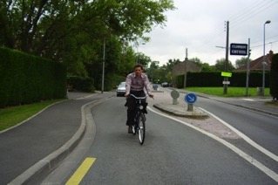
À vélo au travail
Sûr, économique et ponctuel
Conserver une distance de sécurité

Slide 23
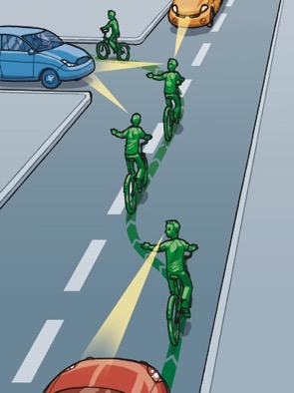
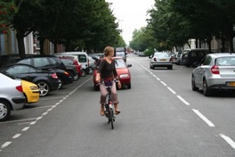
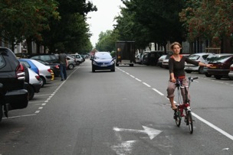
À vélo au travail
Sûr, économique et ponctuel
Le mouvement de tourne-à-gauche

Slide 24
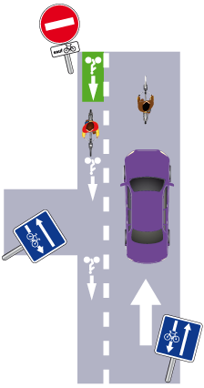
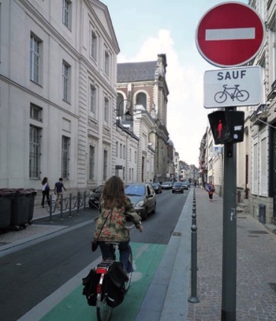
À vélo au travail
Sûr, économique et ponctuel
Le double-sens cyclable :
Attention aux intersections !

Slide 25
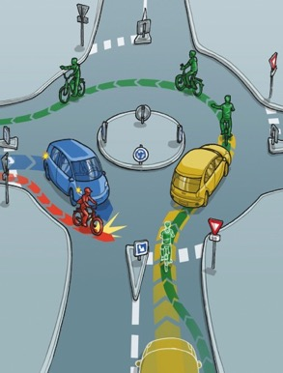
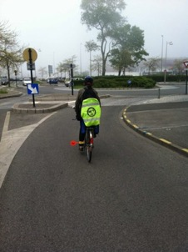
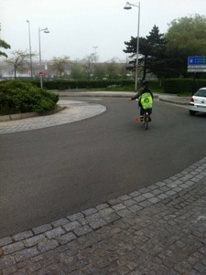
À vélo au travail
Sûr, économique et ponctuel
Le positionnement dans un giratoire

Slide 26
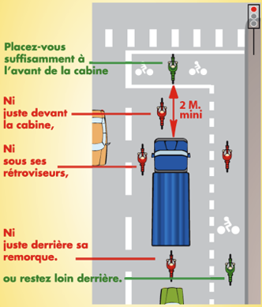
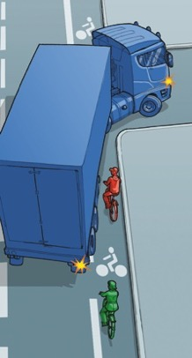
À vélo au travail
Sûr, économique et ponctuel
La cohabitation avec les véhicules à gros gabarit
Attention
danger !

Slide 27
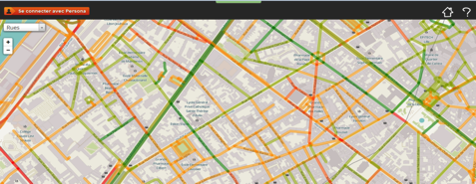
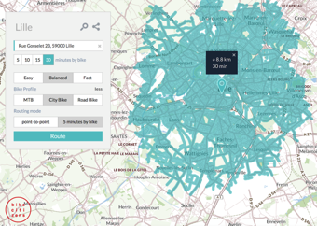
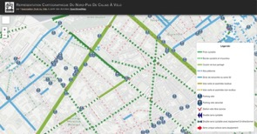
À vélo au travail
Sûr, économique et ponctuel
Préparer son déplacement à vélo
Cartographie collaborative de la cyclabilité
carto.droitauvelo.org – cyclabilite.droitauvelo.org
Autres initiatives (bikecitizen pour visualiser les distances à parcourir en temps)

Slide 28

À vélo au travail
Sûr, économique et ponctuel
L’indemnité kilométrique vélo
0,25 €cts / km
Possibilité de cumuler avec un abonnement transport en commun pour trajets de rabattement.
Jusqu’à 200 € / an, exonération de cotisations sociales
Pas d’obligation pour l’employeur d’aller au-delà des 200 €, ni-même d’attribuer l’IKV.
En ligne sur : https://droitauvelo.org/Calculateur-IKV

Slide 29


À vélo au travail
Sûr, économique et ponctuel
Événement le 30 avril :
Lancement du challenge européen du vélo

Slide 30


À vélo au travail
Sûr, économique et ponctuel
Droit au vélo
info@droitauvelo.org
www.droitauvelo.org
Crem - Centre ressource régional en écomobilité
contact@ecomobilite.org
www.ecomobilite.org

